Slide 1
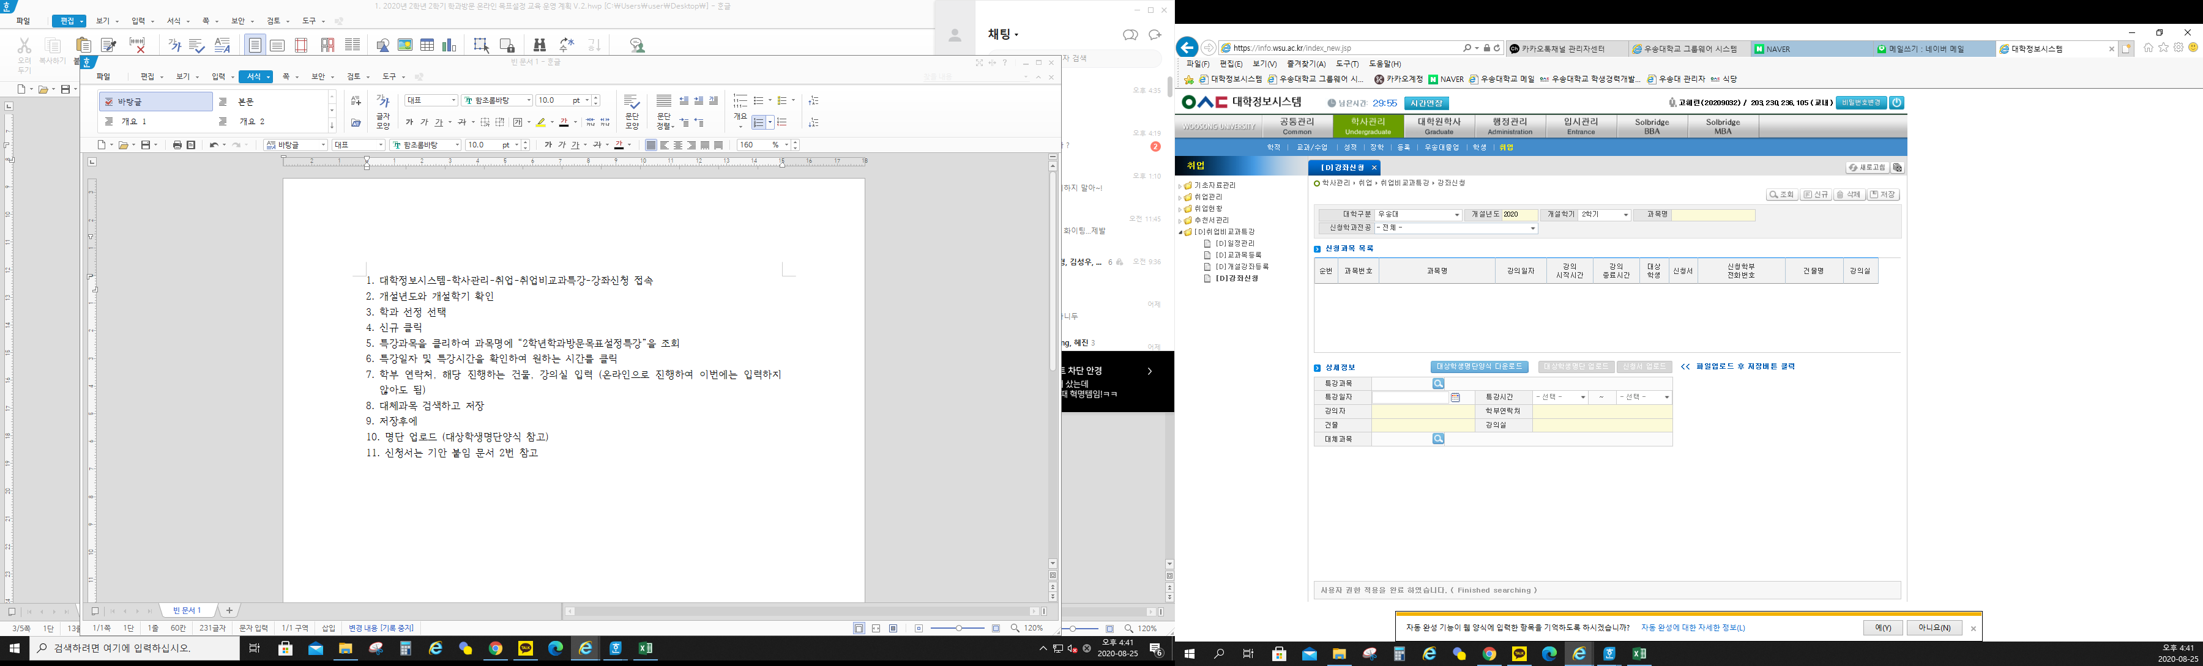
1
2
3
4
1.대학정보시스템-학사관리-취업-취업비교과특강-강좌신청 클릭

Slide 2
2.개설년도와 개설학기 확인 후 학과 선택

Slide 3
1
2
3-1. 신규 클릭
3-2. 상세정보 특강과목 돋보기 클릭

Slide 4
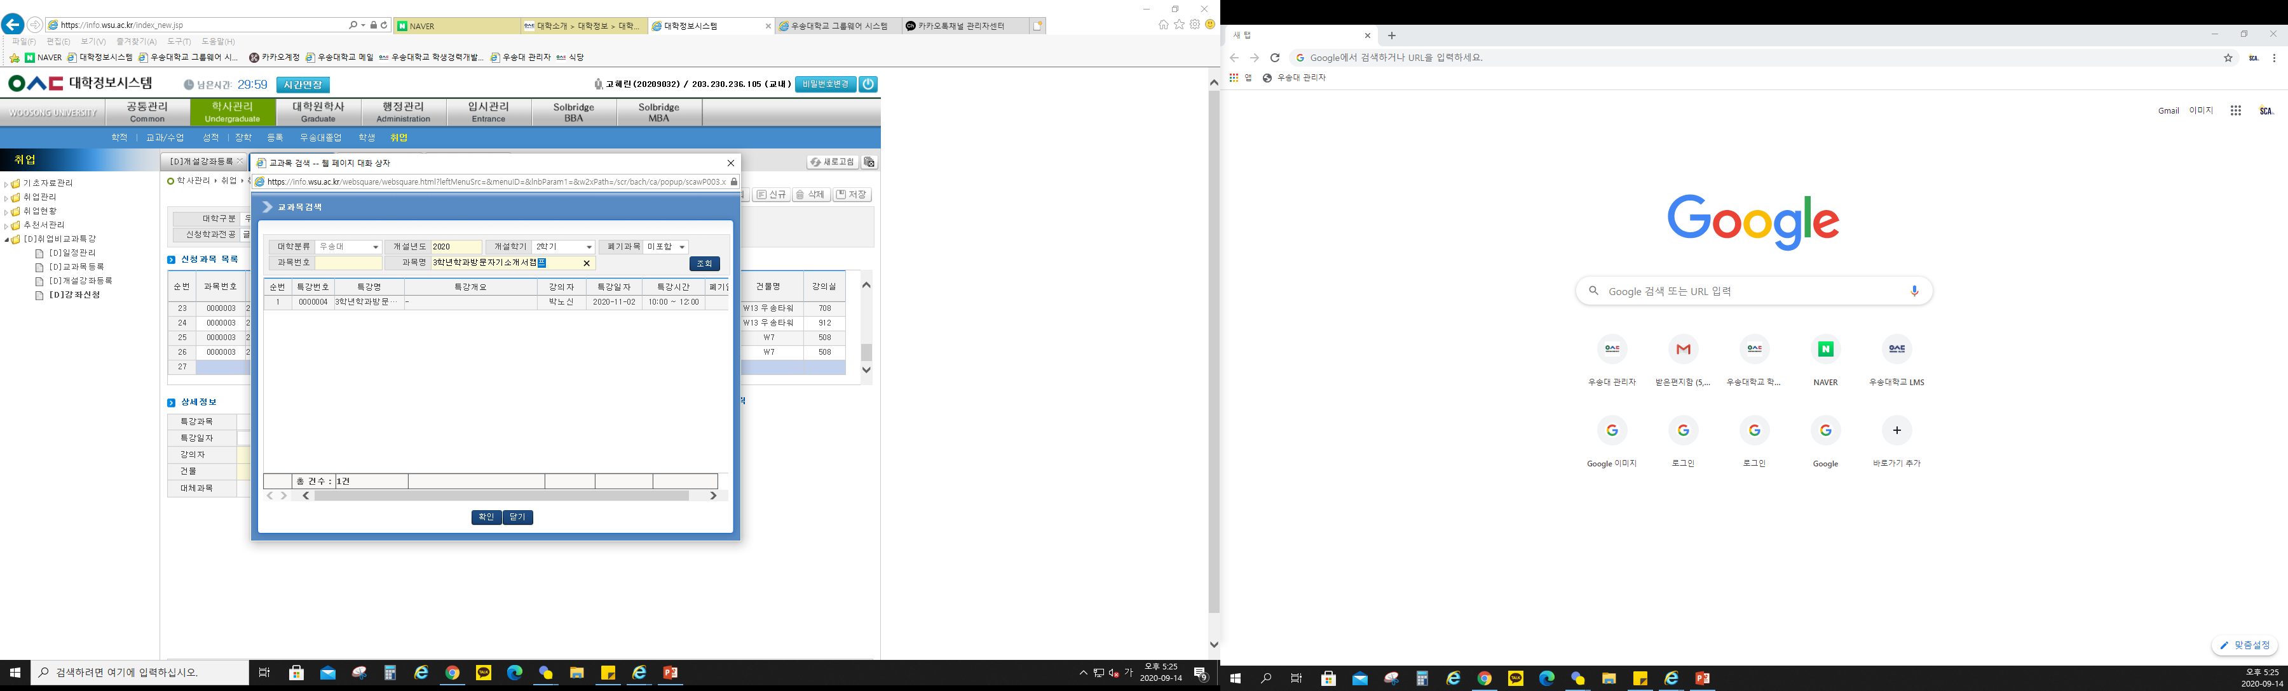
1
2
4-1. 특강과목 클릭 후 과목명에 “3학년학과방문자기소개서캠프”을 입력 후 조회
4-2. 원하는 특강일자 및 특강시간을 확인하여 선택

Slide 5
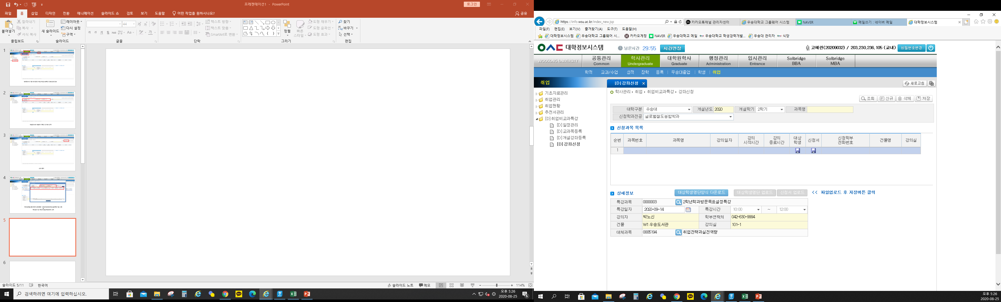
2
1
5.학부 연락처 (담당자 연락처), 건물 및 강의실, 그리고 대체과목 입력 후 저장 클릭
※ 저장 버튼을 클릭하지 않으면 명단 업로드가 되지 않습니다.

Slide 6
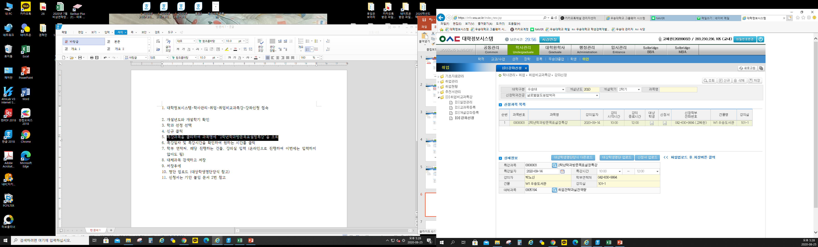
1
2
6-1.대상학생명단 업로드 (대상학생명단 양식 다운로드 하여 받기)
6-2. 신청서 업로드 (신청서는 기안 붙임 문서 2 참조)

Slide 7
7. 수업 줌 (ZOOM) 링크 발송 : 특강 하루 전 날까지 wsucareer@naver.com로 보내시면 됩니다.
8. 특강 당일- 교수님이 강의를 오픈 후 학생경력개발센터 컨설턴트 입장
9. 호스트 넘겨받기
(참가자 버튼- 학생경력개발센터 우클릭- 더보기- 호스트 만들기 – 학생경력개발센터 강의 진행)
※ 출석부는 강의 종료 후 학과로 보내 드리며, 학과에서 별도 출석체크 하시면 됩니다.
문의 : 학생경력개발센터 고혜린 042-630-9994

